Slide 1
IL SISTEMA DI ACCOGLIENZA DELLA PROTEZIONE INTERNAZIONALE
Comune di Milano
Area Diritti e Inclusione
17 marzo 2022

Slide 2
L’attuale sistema delle accoglienze
Ministero dell'Interno |  | Ministero del Lavoro e Welfare (governance – SIM) Ministero dell'Interno (rimborso per msna 45 € giornalieri)
Prefettura | Servizio Centrale (ANCI) - Enti Locali | Sistema di accreditamento regionale e locale/sperimentale
Accoglienza CAS | Accoglienza SAI
Modalità attivazione: Gare dirette al bisogno (no consultazioni preventive nei territori) Target prevalente: Richiedenti asilo Tipologia Strutture : in prevalenza da 50 posti in su Servizi attivati: accoglienza e assistenza materiale, orientamento di base e ai servizi del territorio | Modalità attivazione: Richiesta finanziamento su base volontaria dell’ente locale al Ministero ad apertura bando, quindi affidamenti con Codice dei Contratti o co-progettazione. Target prevalente: titolari di protezione internazionale, MSNA, altre tipologie (tratta,salute etc..) Tipologia Strutture: in prevalenza accoglienza diffusa o in strutture medio-piccole Servizi attivati: accoglienza materiale e attivazione interventi e servizi per l’inclusione socio-lavorativa ed abitativa | In assenza di posto SAI, l’ente locale deve reperire e attivare accoglienze nelle comunità socio-educative accreditate ai sensi della normativa regionale o della regolamentazione locale
Nella città metropolitana di Milano circa 1.200 posti (stima) CAS in collaborazione con Enti Gestori | A Milano 342 posti a disposizione per adulti e famiglie, 15 gravi vulnerabili + 389 per MSNA, in collaborazione con Terzo Settore– TOT 746 posti progertti SAI Prossima attivazione 245 posti ord e ultimi 11 posti msna | Il Comune di Milano ha avuto in carico (fuori dal SAI) nel 2021 1099 MSNA in comunità di accoglienza socio-educative e circa 10 in affido

Slide 3
L’accesso al sistema dell’accoglienza
Accesso al SAI (gestione ente locale)
Per chi non è già in accoglienza CAS per collocamento transitorio e supporto all’accesso al sistema di accoglienza:
Accesso ai CAS (gestione Prefettura)
Ripartizione ministeriale alle Prefetture dei migranti provenienti da sbarchi
Attivazione delle misure di accoglienza da parte della Questura per migranti provenienti da ingressi via terra e/o via aerea, da movimenti secondari, dublinati
Segnalazioni da Prefettura per gli accolti nei CAS cittadini
Segnalazioni dal territorio (associazioni, cittadini rifugiati ecc..)
Segnalazioni dal Servizio Centrale SAI (casi particolari – es.resettlement)
Per MSNA invio da Centro Servizi MSNA
Centro Sammartini (accoglienza transitoria adulti)
Pronto Intervento Minori via Dogana (accoglienza transitoria nuclei con minori)
Unità Politiche per l’Inclusione e l’Immigrazione (via Scaldasole) (primo assessment - supporto/attivazione per accesso)

Slide 4
Novità introdotte con la recente Coprogettazione SAI
Accoglienza Diffusa
Case Management
Definizione e monitoraggio progetto individualizzato attraverso Scheda Life
Trasferimento dei posti attivi in accoglienza diffusa (dal 1° gennaio 2022: 220 posti in appartamento vs. 72 posti precedenti )
Inserimento della figura dei «Case Manager», responsabile/ garante dei percorsi di inclusione dei beneficiari
Definizione condivisa con beneficiario degli obiettivi del suo progetto di accoglienza attraverso lo strumento della Scheda Life articolata in 4 dimensioni:
Benessere Psico-sociale
Formazione/Lavoro
Gestione del budget per le spese dell’integrazione dei beneficiari
Abitare
Lingua italiana
Potenziamento del lavoro di raccordo e di rete con il territorio e con le comunità locali (attraverso l’introduzione della funzione del network manager)
Costruzione di un catalogo diversificato delle offerte e delle risorse per i percorsi d’inclusione
Misurazione Outcomes

Slide 5
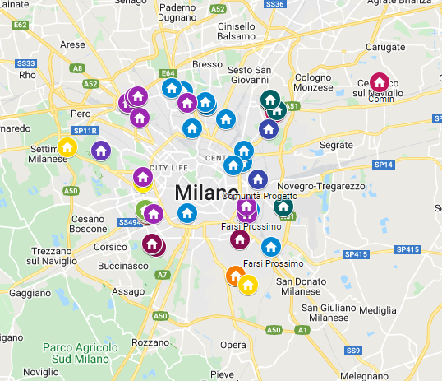
I luoghi del SAI
La dislocazione delle strutture di accoglienza
PER
LA MAPPA
INTERATTIVA
CLICCA
QUI

Slide 6
La crisi Ucraina: riferimenti normativi e disposizioni di protezione civile
Vari provvedimenti legislativi e di ordinanza per organizzare l’assistenza dei profughi (accoglienza, assistenza sanitaria, trasporti, istruzione ecc…):
DECRETO-LEGGE 25 febbraio 2022, n. 14 «Disposizioni urgenti sulla crisi in Ucraina»: Principali contenuti: cessione di mezzi e materiali di equipaggiamento militari alle autorita' governative dell'Ucraina e per semplificare le procedure di erogazione di aiuti alle autorita' e alla popolazione del medesimo Paese
DECRETO-LEGGE 28 febbraio 2022, n. 16 «Ulteriori Disposizioni urgenti sulla crisi in Ucraina»: Principali contenuti: Incremento risorse per gestione accoglienza flussi eccezionali (+ 54.162.000 €) – Fondo di sostegno per studenti universitari, ricercatori, dottorandi, Ampliamento SAI (3000 posti)
2 marzo 2022 OCDPC 870 «Disposizioni Urgenti di Protezione Civile per assicurare il soccorso e l’assistenza alla popolazione in territorio estero in conseguenza degli accadimenti in atto nel territorio dell’Ucraina»: Principali contenuti: supporto logistico (personale, mezzi, materiale ecc…) negli hub inidividuati dalla UE all’estero
4 marzo 2022 OCDPC 872 «Disposizioni Urgenti di Protezione Civile per assicurare sul territorio nazionale, l’accoglienza, il soccorso e l’assistenza alla popolazione in conseguenza degli accadimenti in atto nel territorio dell’Ucraina»: Principali contenuti: Coordinamento interventi nazionali in capo al dipartimento di protezione civile- Presidenti di regione nominati Commissari Delegati per concorso con Protezione Civile del Territorio rispetto a 1) agevolazione trasporti, 2) attivazione strutture di accoglienza emergenziali nelle more degli interventi in capo alle prefetture, 3) assistenza sanitaria 4) assistenza immediata nelle regioni di confine – Deroghe per semplificazione amministrativa
6 marzo 2022 OCDPC 873 «Ulteriori Disposizioni Urgenti di Protezione Civile per assicurare sul territorio nazionale, l’accoglienza, il soccorso e l’assistenza alla popolazione in conseguenza degli accadimenti in atto nel territorio dell’Ucraina» : Principali contenuti: Tampone entro 48 h dall’ingresso
13 marzo 2022 OCDPC 876 «Ulteriori Disposizioni Urgenti di Protezione Civile per assicurare sul territorio nazionale, l’accoglienza, il soccorso e l’assistenza alla popolazione in conseguenza degli accadimenti in atto nel territorio dell’Ucraina» :Principali contenuti: Nomina commissario per i msna provenienti dall’Ucraina e trasporti/viaggi gratuiti entro il 5 giorni all’ingresso

